Slide 1
Уважаемые коллеги!
Учителя, прошедшие диагностическое исследование профессиональных компетенций в период с 14.10. по 05.11.2024 года и набравшие более 60%, могут получить сертификат о прохождении диагностики.
Для получения сертификата:
Войдите в личный кабинет на сайте do.tutor26.ru с использованием своего логина и пароля.
2. В разделе результатов диагностики нажмите кнопку «Получить сертификат» .

Slide 2
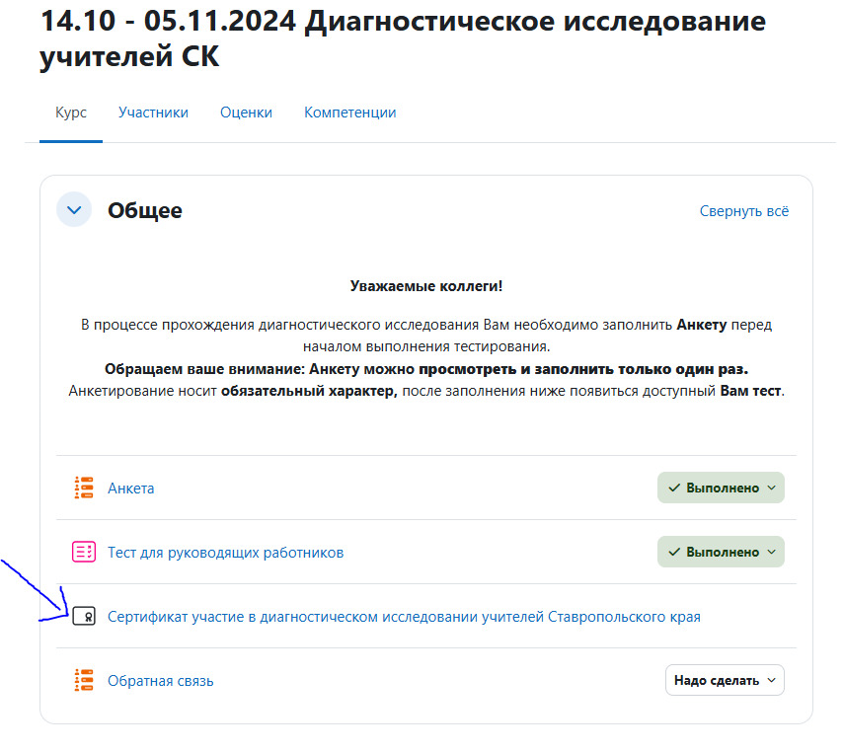

Slide 3
Если вы забыли пароль, восстановите доступ самостоятельно через функцию «Восстановление пароля» на сайте, используя свою электронную почту. • Если учитель набрал менее 60%, кнопка для получения сертификата будет недоступна. Обратите внимание: • Восстановление пароля возможно только через сайт. • Если доступ не будет восстановлен, получить сертификат не удастся.

Slide 4
Приказ Министерства просвещения РФ от 1 июля 2021 г. N 400 "О ведомственных наградах Министерства просвещения Российской Федерации" С изменениями и дополнениями от: 25 сентября 2023 г. Приказ Министерства просвещения РФ от 10 января 2019 г. N 5 "О ведомственном знаке отличия Министерства просвещения Российской Федерации, дающем право на присвоение звания "Ветеран труда" С изменениями и дополнениями от: 14 июня 2022 г.

Slide 5
Постановление Губернатора Ставропольского края от 17 июля 2000 года № 459 «О Почетной грамоте Губернатора Ставропольского края» (с изменениями на 21 ноября 2024 года) (в ред. постановлений Губернатора Ставропольского края от 30.03.2004 № 153, от 15.03.2006 № 126, от 18.12.2007 № 903, от 12.03.2009 № 133, от 18.12.2009 № 780, от 09.08.2011 № 577, от 11.10.2012 № 693, от 30.01.2013 № 35, от 16.07.2013 № 534, от 10.02.2014 № 43, от 27.08.2014 № 447, от 24.07.2015 № 397, от 09.11.2015 № 621, от 24.02.2016 № 71, от 11.07.2018 № 231, от 26.10.2018 № 355, от 25.06.2019 № 174, от 09.03.2023 № 84, от 23.05.2023 № 232, от 21.11.2024 № 601)

Slide 6
Положение о Почетной грамоте министерства образования Ставропольского края Положение о Благодарственном письме министерства образования Ставропольского края Положение о нагрудном знаке министерства образования Ставропольского края «Почетный наставник сферы образования Ставропольского края»

Slide 7
РЕШЕНИЕ СОВЕТА ГРАЧЕВСКОГО МУНИЦИПАЛЬНОГО ОКРУГА СТАВРОПОЛЬСКОГО КРАЯ 22 апреля 2021 года с. Грачевка № 43 «Об утверждении Положения о муниципальных наградах Грачевского муниципального округа Ставропольского края»

